Slide 1

Правоприменительная практика контрольной (надзорной) деятельности
Северо-Западного управления Ростехнадзора в сфере электроэнергетики за 9 месяцев 2024 года
Notes:
© Copyright PresentationGO.com – The free PowerPoint and Google Slides template library

Slide 2

Правоприменительная практика контрольной (надзорной) деятельности
Северо-Западного управления Ростехнадзора в сфере электроэнергетики
за 9 месяцев 2024 года
ПОДНАДЗОРНЫЕ ОБЪЕКТЫ ПО КАТЕГОРИЯМ РИСКА
Высокая категория риска
80
1889
Значительная категория риска
851
Средняя категория риска
Низкая категория риска
8740
Умеренная категория риска
Итого: 23408 юридических лица

Slide 3
Правоприменительная практика контрольной (надзорной) деятельности
Северо-Западного управления Ростехнадзора в сфере электроэнергетики
за 9 месяцев 2024 года
ПОКАЗАТЕЛИ ДЕЯТЕЛЬНОСТИ ПРИ ОСУЩЕСТВЛЕНИИ ФЕДЕРАЛЬНОГО ГОСУДАРСТВЕННОГО ЭНЕРГЕТИЧЕСКОГО НАДЗОРА (9 мес. 2024 года)
Из 320 административных наказаний 131 – административный штраф, 189 - предупреждение

Slide 4










Правоприменительная практика контрольной (надзорной) деятельности
Северо-Западного управления Ростехнадзора в сфере электроэнергетики
за 9 месяцев 2024 года
Наиболее крупные юридические лица в отношении которых за 9 мес. 2024 года были проведены контрольно-надзорные мероприятия (проверки):
АО «Группа «Илим»
АО «Апатит»
АО «НЕВА ЭНЕРГИЯ»
ООО «Трансмашэнерго"
-ООО «Газпром Энерго»
-АО «АРХАНГЕЛЬСКИЙ ЦБК»
-Мурманская ТЭЦ
-АО «ВЛ «Калининград»
ПАО «РОССЕТИ ЛЕНЭНЕРГО»
ПАО «ФСК «РОССЕТИ»

Slide 5
Правоприменительная практика контрольной (надзорной) деятельности
Северо-Западного управления Ростехнадзора в сфере электроэнергетики
за 9 месяцев 2024 года
ОСНОВНЫЕ НАРУШЕНИЯ, ВЫЯВЛЯЕМЫЕ В ХОДЕ ПРОВЕРОК
Состав и ведение технической и оперативной документации не соответствует требованиями ПТЭЭП и ПОТ ЭЭ. Электроустановки не укомплектованы испытанными средствами защиты в соответствии с нормами. Отсутствует подготовленный электротехнический персонал, договор на обслуживание электроустановки со специализированной организацией не заключен. Не обеспечено проведение осмотров электрооборудования и соблюдение установленной периодичности проведения осмотров.

Slide 6
Правоприменительная практика контрольной (надзорной) деятельности
Северо-Западного управления Ростехнадзора в сфере электроэнергетики
за 9 месяцев 2024 года
КоАП РФ Статья 9.22.
Нарушение порядка полного и (или) частичного ограничения режима потребления электрической энергии, порядка ограничения и прекращения подачи тепловой энергии, правил ограничения подачи (поставки) и отбора газа либо порядка временного прекращения или ограничения водоснабжения, водоотведения, транспортировки воды и (или) сточных вод.
Число дел об административном правонарушении,
рассмотренных в установленном порядке 47
Наложено штрафов, ед. 14
Сумма наложенного штрафа, тыс. руб. 345
Число дел об административном правонарушении,
рассмотренных в установленном порядке 14
Наложено штрафов, ед. 14
Сумма наложенного штрафа, тыс. руб. 810
КоАП РФ Статья 14.61.
Нарушение установленного порядка предоставления обеспечения исполнения обязательств по оплате электрической энергии (мощности), газа, тепловой энергии (мощности) и (или) теплоносителя, сопряженное с неисполнением (ненадлежащим исполнением) обязательств по их оплате.

Slide 7
Правоприменительная практика контрольной (надзорной) деятельности
Северо-Западного управления Ростехнадзора в сфере электроэнергетики
за 9 месяцев 2024 года
ПРЕДОСТАВЛЕНИЕ ГОСУДАРСТВЕННОЙ УСЛУГИ ПО ВЫДАЧЕ РАЗРЕШЕНИЙ НА ДОПУСК В ЭКСПЛУАТАЦИЮ ЭНЕРГОПРИНИМАЮЩИХ УСТАНОВОК ПОТРЕБИТЕЛЕЙ ЭЛЕКТРИЧЕСКОЙ ЭНЕРГИИ, ОБЪЕКТОВ ПО ПРОИЗВОДСТВУ ЭЛЕКТРИЧЕСКОЙ ЭНЕРГИИ, ОБЪЕКТОВ ЭЛЕКТРОСЕТЕВОГО ХОЗЯЙСТВА, ОБЪЕКТОВ ТЕПЛОСНАБЖЕНИЯ И ТЕПЛОПОТРЕБЛЯЮЩИХ УСТАНОВОК
Постановление Правительства РФ от 30.01.2021 № 85 «Об утверждении Правил выдачи разрешений на допуск в эксплуатацию энергопринимающих установок потребителей электрической энергии, объектов по производству электрической энергии, объектов электросетевого хозяйства, объектов теплоснабжения и теплопотребляющих установок и о внесении изменений в некоторые акты Правительства Российской Федерации»
«Административный регламент по предоставлению Федеральной службой по экологическому, технологическому и атомному надзору государственной услуги по выдаче разрешений на допуск в эксплуатацию энергопринимающих установок потребителей электрической энергии, объектов по производству электрической энергии, объектов электросетевого хозяйства, объектов теплоснабжения и теплопотребляющих установок» (утвержден приказом Ростехнадзора от 28.05.2021 № 194, зарегистрирован в Минюсте России 20.10.2021
№ 65489).
Выдано разрешений на допуск в эксплуатацию - 2881, из них:
  в постоянную эксплуатацию - 1872;
  для проведения пуско-наладочных работ (временный) – 1009;
Отказано в выдаче (по результатам осмотра энергоустановки) – 194

Slide 8
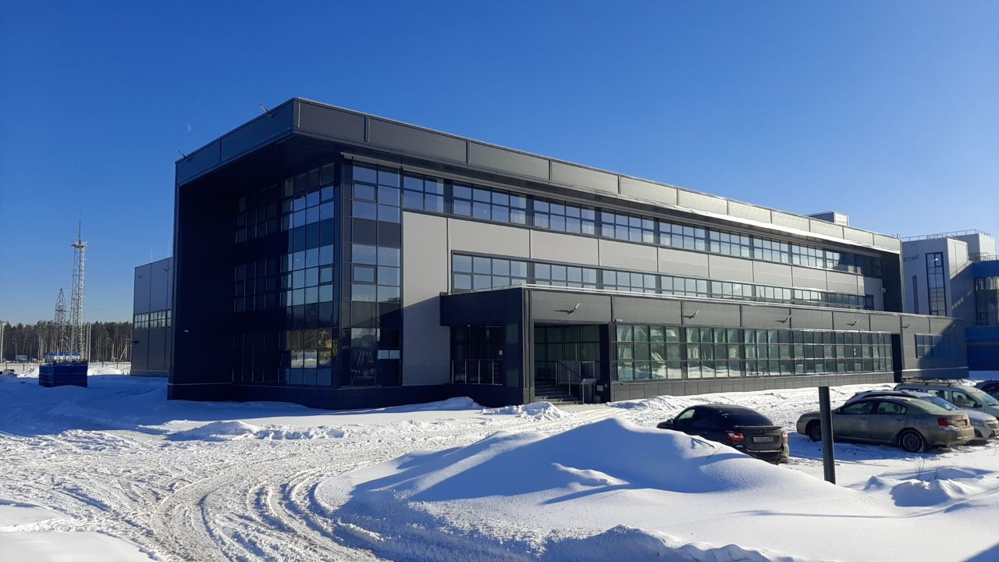
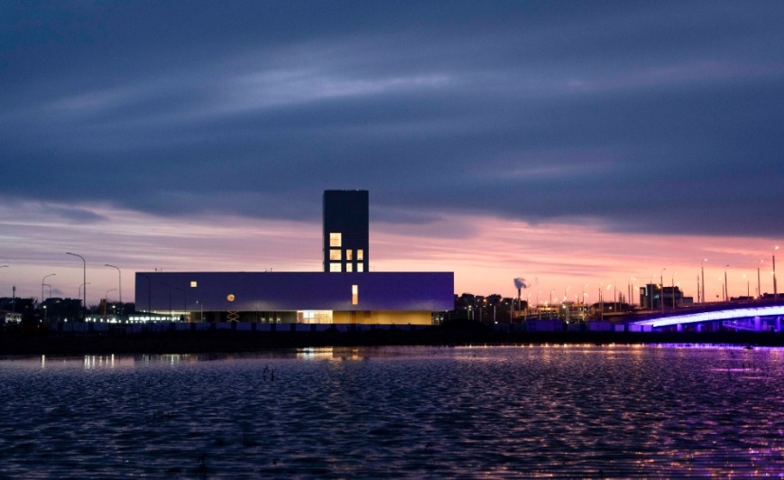
Правоприменительная практика контрольной (надзорной) деятельности
Северо-Западного управления Ростехнадзора в сфере электроэнергетики
за 9 месяцев 2024 года
Северо-Западным управлением Ростехнадзора выдано разрешение на допуск в эксплуатацию электроустановок «Научно-производственному комплексу по разработке и изготовлению комплексных пищевых добавок «ПроМиксТек» и технологий их внедрения на предприятия пищевой промышленности» АО «НПО Технологии».
Филиал «Третьяковской галереи»
г. Калининград, о. Октябрьский.
Установлено соответствие объекта требованиям безопасности в сфере электроэнергетики, нарушений обязательных требований не выявлено.
Управлением выдано разрешение на допуск в эксплуатацию энергоустановок.

Slide 9
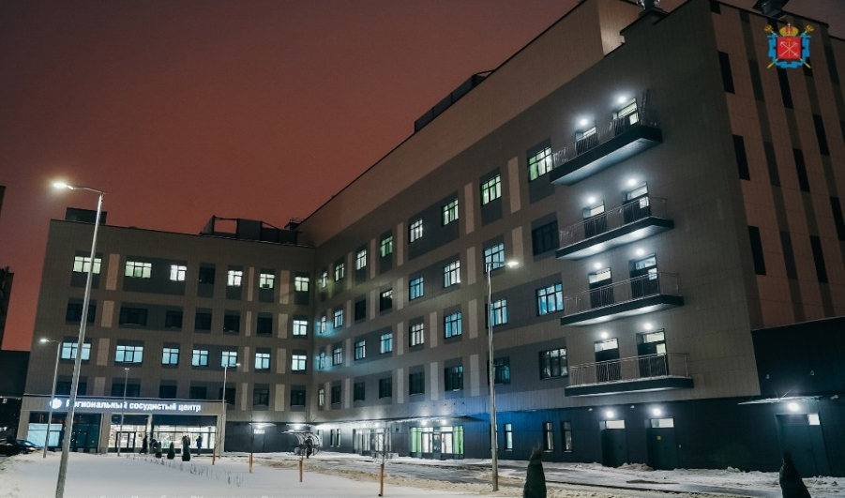
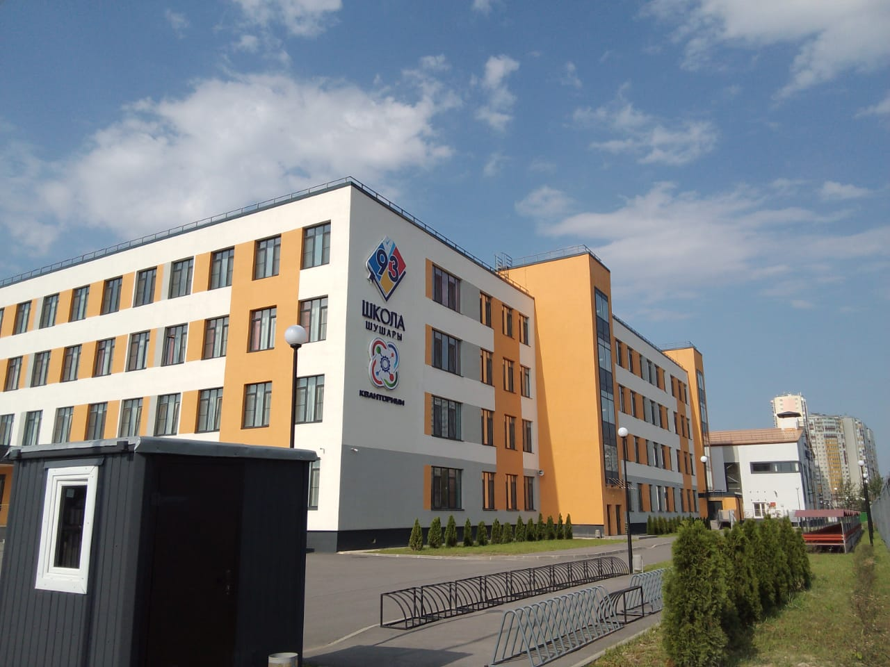
Правоприменительная практика контрольной (надзорной) деятельности
Северо-Западного управления Ростехнадзора в сфере электроэнергетики
за 9 месяцев 2024 года
СПб ГБУЗ «Городская Александровская больница» по адресу: Санкт-Петербург, Солидарности пр-кт, д. 4, стр. 4.
В ходе осмотра установлено соответствие объекта требованиям безопасности в сфере теплоснабжения, нарушений обязательных требований не выявлено.
Северо-Западным управлением Ростехнадзора по итогам рассмотрения заявления проведен осмотр тепловых энергоустановок корпуса школы № 93
п. Шушары и выдано разрешение на допуск в эксплуатацию теплопотребляющих установок.
Общая площадь учреждения составляет более 41,1 тыс. кв. м.
Школа рассчитана на 1925 учеников.

Slide 10
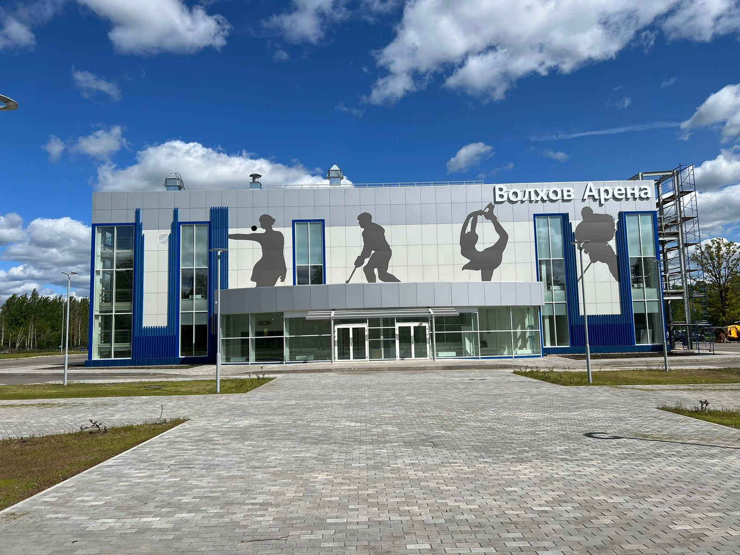

Правоприменительная практика контрольной (надзорной) деятельности
Северо-Западного управления Ростехнадзора в сфере электроэнергетики
за 9 месяцев 2024 года
Ледовая Арена Волхова
По результатам осмотра выдано разрешение на допуск в эксплуатацию теплопотребляющих установок крытой ледовой арены в г. Волхов Ленинградской области.
Данная арена позволит жителям г. Волхов заниматься ледовыми видами спорта в любое время года и растить будущих чемпионов.

Slide 11
Правоприменительная практика контрольной (надзорной) деятельности
Северо-Западного управления Ростехнадзора в сфере электроэнергетики
за 9 месяцев 2024 года
ПРОВЕДЕНИЕ ПРОФИЛАКТИЧЕСКИХ МЕРОПРИЯТИЙ
В информационных письмах, направляемых поднадзорным организациям, содержится следующая информация:
- анализ несчастных случаев на энергоустановках, подконтрольных органам Ростехнадзора;
- уроки, извлечённые из аварий;
- анализ наиболее часто встречающихся нарушений;
информация об организации проверки знаний норм и правил в области энергетического надзора, в том числе с использованием информационной системы «Единый портал тестирования».
Также в информационных письмах доводится информация о способах записи на проведение проверки знаний, применяемых вопросов с вариантами ответов, а так же алгоритм формирования оценки Единым порталом тестирования.

Slide 12
Правоприменительная практика контрольной (надзорной) деятельности
Северо-Западного управления Ростехнадзора в сфере электроэнергетики
за 9 месяцев 2024 года
Информирование, в том числе с использованием официального сайта территориального управления Ростехнадзора, направление в адрес контролируемых лиц сведений об обстоятельствах и причинах аварий и несчастных случаях, а также иной информации о реализации профилактических мероприятий, информационных писем по отдельным вопросам в части соблюдения обязательных требований в сфере федерального государственного энергетического надзора. | 11676
2) Объявление предостережения | 286

Slide 13
Спасибо за внимание!

